Slide 1
Технологии разработки ПО (Software Engineering)
Отчет по проекту
Программное обеспечение для адаптации алгоритма проверки выполнимости полутождества перестановочности
Степин Роман Юрьевич, гр. 3307, developer, tester
Шамараков Михаил Владимирович, гр. 3308, project-manager
13.06.2018

Slide 2
Описание проекта (Project CHARTER)
Цели и видение проекта
Разработать ПО для адаптации алгоритма проверки выполнимости полутождества перестановочности
Критерий выполнимости полутождества перестановочности простой: мультиоперация должна являться подмножеством мультиоперации
, т.е. должно выполняться условие
Включение нужно рассматривать по каждой компоненте мультиоперации.

Slide 3
Описание проекта (Project CHARTER)
Краткое описание проекта
Программный продукт предназначен для проверки выполнимости полутождества перестановочности для мультиопераций, порождающих минимальные суперклоны и операции, порождающие минимальные клоны ранга 3.

Slide 4
Архитектура/техническое решение
В качестве языка программирования был выбран C# – объектно- ориентированный язык программирования, разработанный компанией Microsoft для платформы .Net Framework.
В качестве среды разработки был продукт Microsoft Visual Studio 2017.

Slide 5
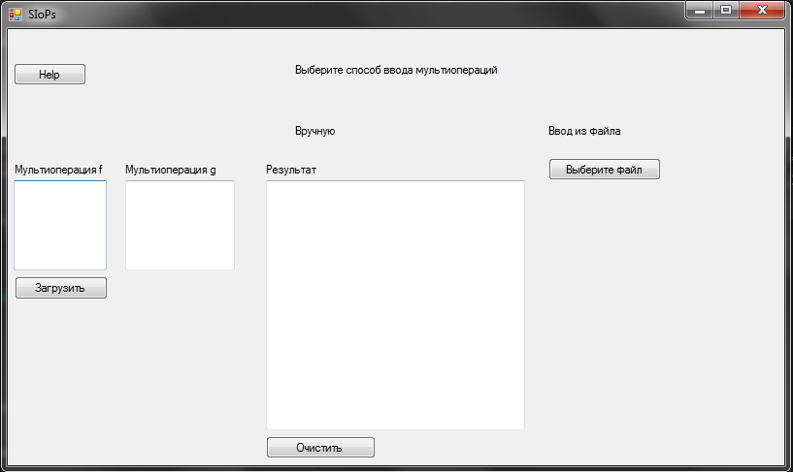
Архитектура/техническое решение

Slide 6
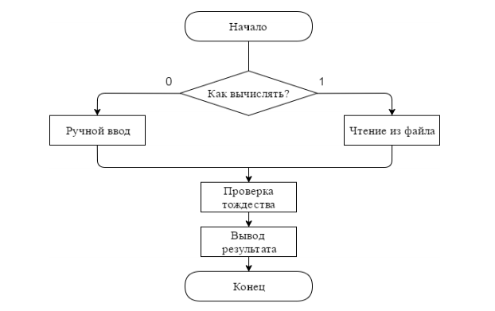
Архитектура/техническое решение
Схема алгоритма для проверки выполнимости полутождества перестановочности

Slide 7
Организационная структура
Project Manager
Шамараков М.В.
Developer, tester
Степин Р.Ю.
CRM
Филиппов Е.В.
Notes:
CRM – customer relationship manager / teacher

Slide 8
Коммуникационная модель
Обсуждение проекта на всех уровнях его разработки происходило по неформальном межличностном принципу, в виду деловых отношений между людьми, занимающихся данной разработкой.

Slide 9
Основные достижения
Разработан алгоритм проверки выполнимости полутождества перестановочности мультиопераций.
Алгоритм реализован в коде.
Программа может работать в двух режимах:
ручной ввод мультиопераций f и g
чтение списков мультиопераций f и g из входных файлов

Slide 10
Тестирование и метрики
Количество строк кода: 279
Взаимозависимость классов: 35
Глубина наследования: 7
Сложность организации циклов: 106
Индекс удобства поддержки: 67
Время выполнения программы: 1 сек.

Slide 11
Риски и проблемы
Использование языка С# приведет к не-оправданно высокому времени выполнения программы
Упрощенная структура сохранения данных приведет к невозможности расширения функционала
Болезнь члена команды

Slide 12
Спасибо за внимание

